Slide 1


LABORATORIO DE MEDICIONES
LIC. RICARDO G. DEFRANCE

Slide 2
INTRODUCCIÓN A LA METROLOGÍA

Slide 3
CLASE 01 - INTRODUCCIÓN AL ESTUDIO DE LAS MEDICIONES
¿Qué es medir?
Medir es comparar una magnitud desconocida, con otra conocida que se toma como unidad.
2. Es cuantificar, asignar un valor al estado de un fenómeno. Es un número atribuido a una cantidad física.
3. Es determinar los límites probables de error. Cuantificar imprecisiones.

Slide 4
Metrología
Cada vez que se deba decidir si el valor concreto de una magnitud esta dentro de los intervalos de valores admisibles, es preciso “medir”, y para ello, es necesario acotar el valor de la magnitud medida entre un mínimo y un máximo, puesto que resulta humanamente imposible encontrar el valor verdadero de cualquier magnitud medida.
Los procedimientos empleados para encontrar el valor de una magnitud dimensional y su cota máxima de variación constituyen el ámbito de la “Metrología” o ciencia de la medida.

Slide 5
Definiciones fundamentales:
Valor verdadero: Valor más probable. Es determinado por estadística a través de sucesivas repeticiones de una medición o ensayo para asignar un valor al estado de un fenómeno.
2. Exactitud: Algo es exacto, cuanto más se acerque al valor verdadero. Proximidad al valor real (estadístico).
3. Precisión: Un instrumento es preciso cuando, después de haber realizado tres o más mediciones, arroja resultados próximos entre sí. Definición nítida.

Slide 6
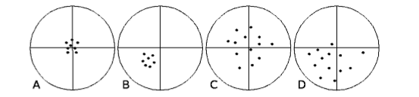
Concepto de precisión y exactitud

Slide 7
Análisis dimensional
En base a estas magnitudes fundamentales, se define el resto de las magnitudes.
Longitud [M] Masa [Kg] Tiempo [s]
Unidades base del SI
Longitud [m]
Masa [Kg]
Tiempo [s]
Corriente eléctrica [A]
Temperatura [K]
Intensidad luminosa [Cd]
Cantidad de sustancia [mol]

Slide 8
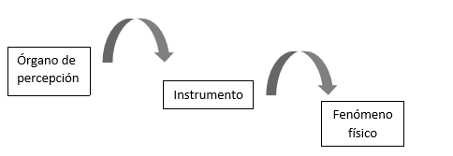
Instrumento de medición

Slide 9
Proceso de medición
Se define el parámetro buscado.
2. Se elige el instrumento de acuerdo al método de medición.
3. Se lleva a cabo la medición. Se realizan tres mediciones manteniendo las condiciones invariables, como las características del medio donde se efectúa.
4. Se analizan las conclusiones.

Slide 10
LABORATORIO DE MEDICIONES
UTN-INSPT
LIC. PROF. RICARDO DEFRANCE
ricardo.defrance@inspt.utn.edu.ar

